Slide 1
Modelo de Domínio
Herysson R. Figueiredo
herysson.figueiredo@ufn.edu.br
Notes:
Comunicação
Planejamento
Modelagem
Construção
Empreg

Slide 2
Orientação a Objetos

Slide 3
O que é Orientação a Objetos?
O termo orientado a objetos significa que organizamos o software em uma coleção de objetos distintos, que incorporam estrutura de dados e comportamento.

Slide 4
O que é um Objeto?
Um objeto é um elemento computacional que representa, no domínio da solução, alguma entidade (abstrata ou concreta) do domínio de interesse do problema sob análise.

Slide 5
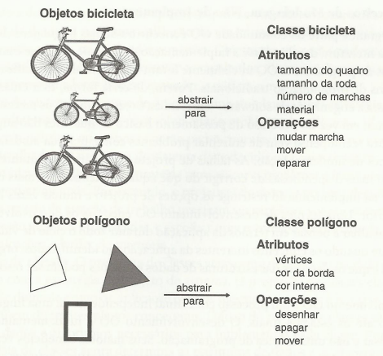
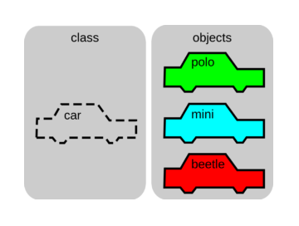
O que é um Objeto?

Slide 6
Modelo de Domínio

Slide 7
E o que é um Domínio de Negócio?
Também chamado de domínio do problema ou domínio da aplicação , trata-se da área específica na qual o software será desenvolvido.
O domínio é a área de conhecimento ou atividade específica caracterizada por um conjunto de conceitos e terminologias compreendidos por especialistas da área.
Corresponde à parte do mundo real que é relevante para o desenvolvimento do software.

Slide 8
O que é Modelo de Domínio?
É uma representação visual de classes conceituais ou objetos do mundo real em um domínio de interesse e seus relacionamentos.
Entidades;
Inter-relações;

Slide 9
Diagrama de Modelo de Domínio na UML
Usando a notação UML, o modelo de domínio é ilustrado com um conjunto de diagramas de classes nos quais não são definidas operações. Ele deve mostrar:
Objetos do domínio ou classes conceituais;
Associações entre classes conceituais;
Atributos de classes conceituais.

Slide 10
Diagrama de Modelo de Domínio na UML
É uma representação que ilustra classes conceituais do mundo real, não de componentes de software
Não descreve classes de software, nem objetos com responsabilidades

Slide 11



Elementos um Diagrama de Domínio
Classe
Associação
Associação Generalização

Slide 12
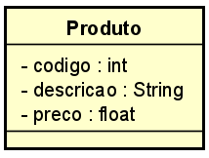
Elementos um Diagrama de Domínio
Classe
Parte superior: contém o nome da classe. Esta parte é sempre necessária, seja falando do classificador ou de um objeto.
Parte do meio: contém os atributos da classe. Use esta parte para descrever as qualidades da classe. É necessário somente quando se descreve uma instância específica de uma classe.
Parte inferior: inclui as operações da classe (métodos). Não é necessário para a modelagem de domínio.

Slide 13
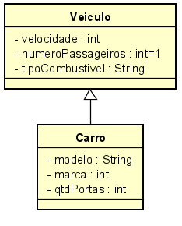
Elementos um Diagrama de Domínio
Interações ou Associação
Hereditariedade: também conhecida como generalização, é o processo de um secundário, ou subclasse, assumindo a funcionalidade de um primário, ou superclasse. É simbolizada por uma linha conectada reta com uma ponta de seta fechada apontando para a superclasse.
Notes:
Utilizar o exemplo de veículo - caro

Slide 14
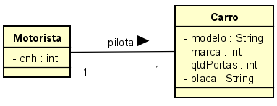
Elementos um Diagrama de Domínio
Interações ou Associação
Associação bidirecional: a relação padrão entre duas classes. Ambas as classes estão cientes uma da outra e de sua relação entre si. Essa associação é representada por uma linha reta entre duas classes.
Notes:
Utilizar o exemplo de veículo - caro

Slide 15
Elementos um Diagrama de Domínio
Multiplicidade: é usada para determinar o número mínimo e o número máximo de objetos envolvidos na associação, de cada lado, e também pode especificar o nível de dependências entre objetos.

Slide 16
Elementos um Diagrama de Domínio
Multiplicidade | Significado
0..1 | No mínimo zero e no máximo um, Indica não obrigatoriedade de relacionamento
1..1 | Um e somente um, UmM objeto da classe se relaciona com um objeto de outra
0..* | Mínimo nenhum e no máximo muitos
1..* | Minimo 1 e no máximo muitos
* | Muitos
2..7 | Mínimo de 2 e no máximo 7

Slide 17
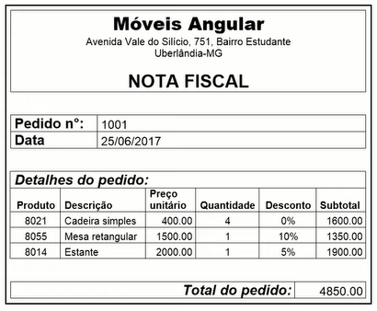
Exemplo 1
Notes:
Utilizar o exemplo de veículo - caro

Slide 18
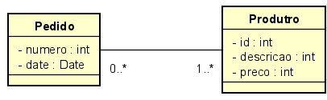
Exemplo 1
Notes:
Utilizar o exemplo de veículo - caro

Slide 19
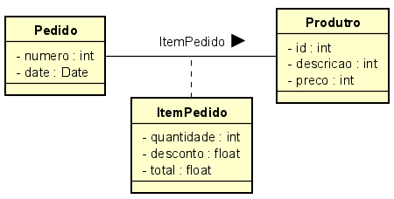
Exemplo 1
Notes:
Utilizar o exemplo de veículo - caro

Slide 20
Exemplo 2
Deseja-se construir um sistema acadêmico. Para isso são registrados os cursos disponíveis, onde cada um possui um nome, carga horária e valor. Quando um curso vai ser oferecido, é registrada uma turma, informando os seguintes dados: número da turma, data de início e número de vagas. Uma matrícula de um aluno em uma turma consiste na data de matrícula e no número de prestações em que o aluno vai pagar o curso. Para cada aluno, é necessário cadastrar seu nome, cpf, e data de nascimento. Cada aluno passa por várias avaliações durante o desenrolar do curso que está cursando. Uma avaliação possui nota e data. Depois que a avaliação ocorre é registrado o resultado de cada aluno da turma (a nota que ele tirou). Um aluno é aprovado em um curso se sua nota total for maior ou igual à nota mínima de aprovação para o curso.
Notes:
Utilizar o exemplo de veículo - caro

Slide 21
Exemplo 2
Deseja-se construir um sistema acadêmico. Para isso são registrados os cursos disponíveis, onde cada um possui um nome, carga horária e valor. Quando um curso vai ser oferecido, é registrada uma turma, informando os seguintes dados: número da turma, data de início e número de vagas. Uma matrícula de um aluno em uma turma consiste na data de matrícula e no número de prestações em que o aluno vai pagar o curso. Para cada aluno, é necessário cadastrar seu nome, cpf, e data de nascimento. Cada aluno passa por várias avaliações durante o desenrolar do curso que está cursando. Uma avaliação possui nota e data. Depois que a avaliação ocorre é registrado o resultado de cada aluno da turma (a nota que ele tirou). Um aluno é aprovado em um curso se sua nota total for maior ou igual à nota mínima de aprovação para o curso.
Notes:
Entidades são usualmente representadas como substantivos!!!

Slide 22
Exemplo 2
Deseja-se construir um sistema acadêmico. Para isso são registrados os cursos disponíveis, onde cada um possui um nome, carga horária e valor. Quando um curso vai ser oferecido, é registrada uma turma, informando os seguintes dados: número da turma, data de início e número de vagas. Uma matrícula de um aluno em uma turma consiste na data de matrícula e no número de prestações em que o aluno vai pagar o curso. Para cada aluno, é necessário cadastrar seu nome, cpf, e data de nascimento. Cada aluno passa por várias avaliações durante o desenrolar do curso que está cursando. Uma avaliação possui nota e data. Depois que a avaliação ocorre é registrado o resultado de cada aluno da turma (a nota que ele tirou). Um aluno é aprovado em um curso se sua nota total for maior ou igual à nota mínima de aprovação para o curso.
Notes:
Entidades são usualmente representadas como substantivos!!!

Slide 23
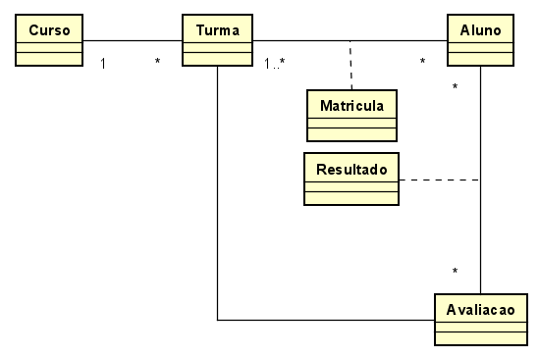
Exemplo 2
Preencha os atributos:
Notes:
Entidades são usualmente representados como substantivos!!!

Slide 24
Exercício:
Com base nos requisitos abaixo desenvolva o diagrama de domínio:
Um cliente solicitou o desenvolvimento de um sistema bancário que permita a abertura e encerramento de contas, consulta de saldo, registrar movimentações, além de realizar saques, depósitos e transferências. As contas podem ser do tipo corrente ou poupança.
Tanto pessoas físicas quanto jurídicas podem interagir com o sistema, assim os funcionários caixas e gerentes do banco.
Notes:
Entidades são usualmente representadas como substantivos!!!

